Slide 1
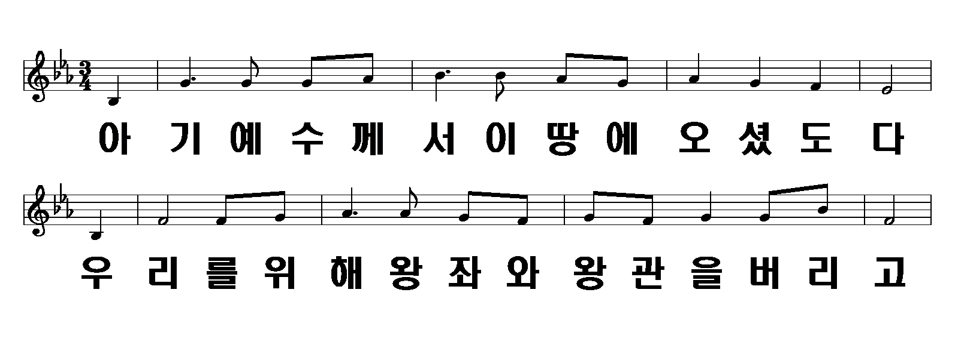
아기 예수
1/8

Slide 2
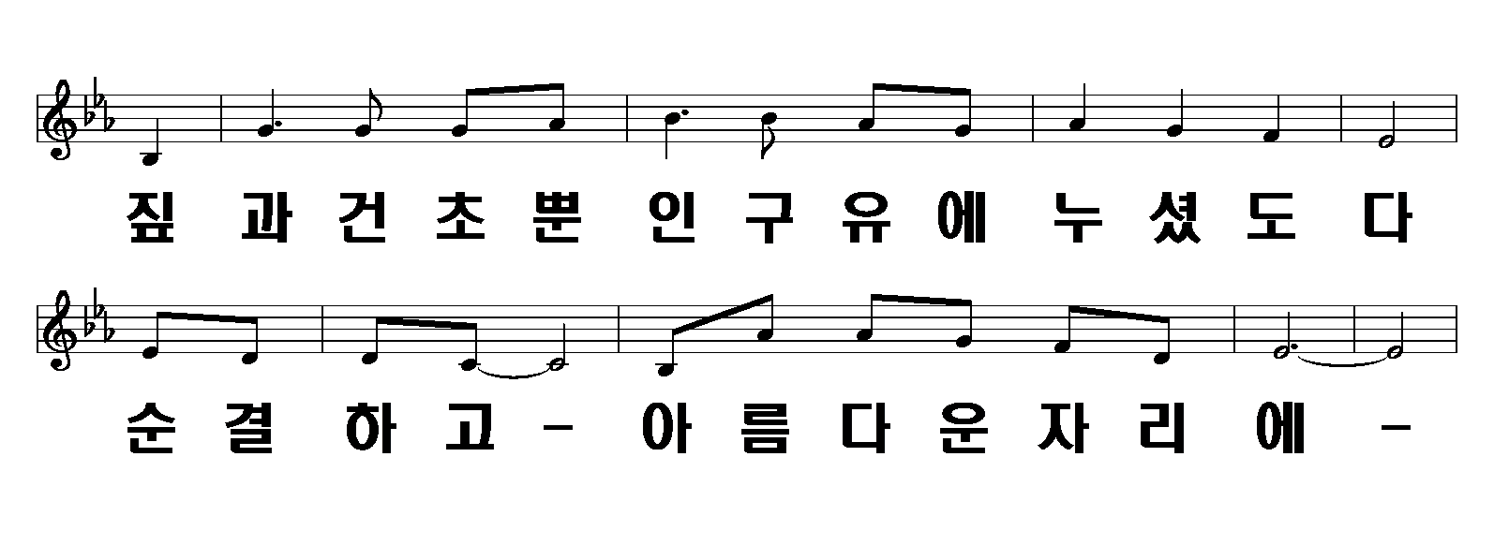
예수님을 기다리며
2/8

Slide 3
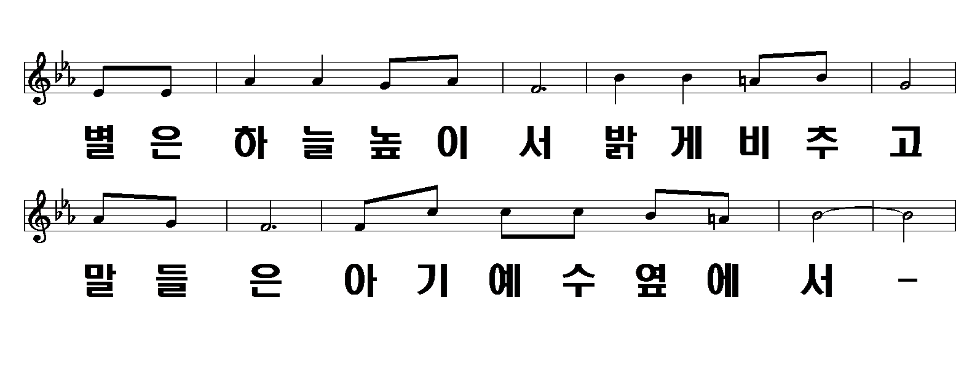
예수님을 기다리며
3/8

Slide 4
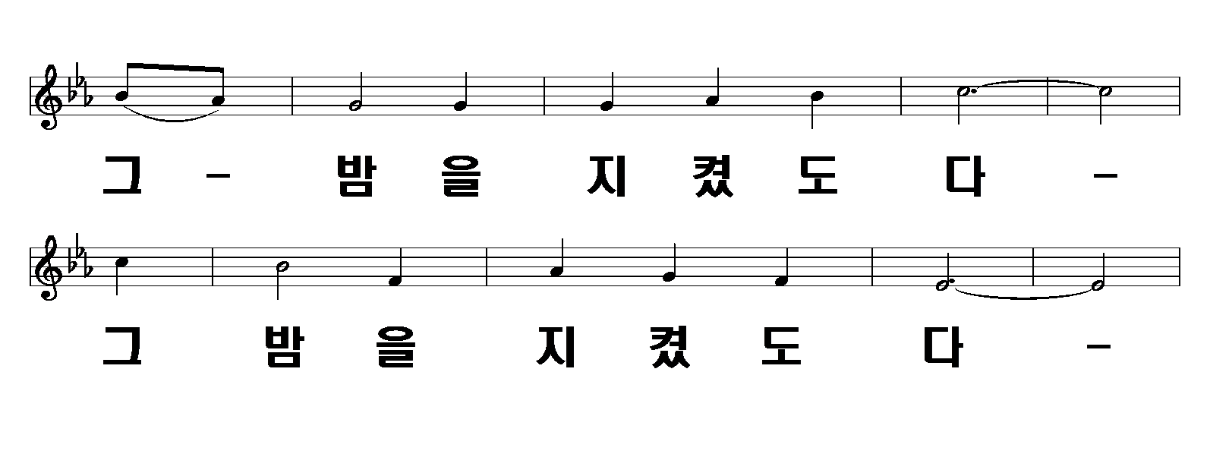
예수님을 기다리며
4/8

Slide 5
예수님을 기다리며
5/8

Slide 6
예수님을 기다리며
6/8

Slide 7
예수님을 기다리며
7/8

